Slide 1
«Бюджет: сколько я плачу, и что получаю?»
Подготовили: Кыдрашева Кристина, Лоретус Елена, Шестакова Дарья, Клименко Юлия

Slide 2

Привет! Меня зовут Маша, мне 12 лет. Я хочу рассказать о том, что я знаю о налогах, которые платит моя семья.

Slide 3



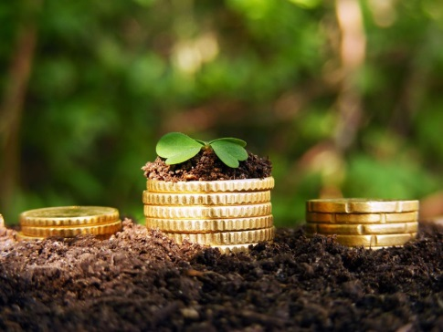
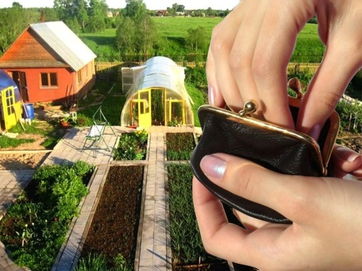
НДФЛ
НДС
Что мы платим государству
Акцизы
Земельный налог
Налог на имущество

Slide 4
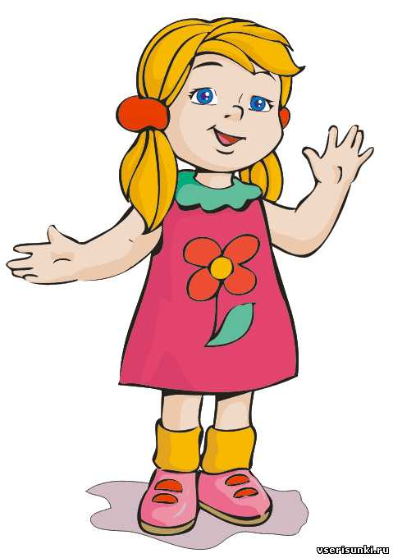

НДФЛ (налог на доходы физических лиц)
НДФЛ – это налог, который каждый месяц отчисляется государству с зарплаты мамы и папы. Родители даже не замечают, как с их заработной платы отчисляется 13 % НДФЛ.
P.S. Сначала я думала, что НДФЛ это просто набор букв..

Slide 5
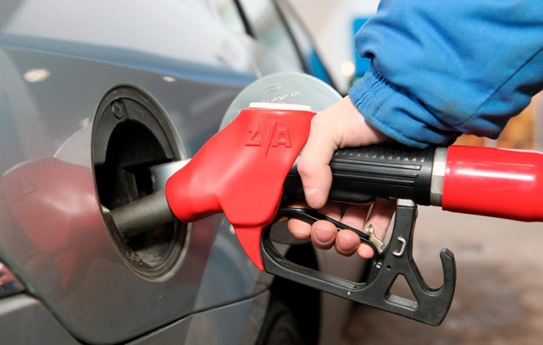

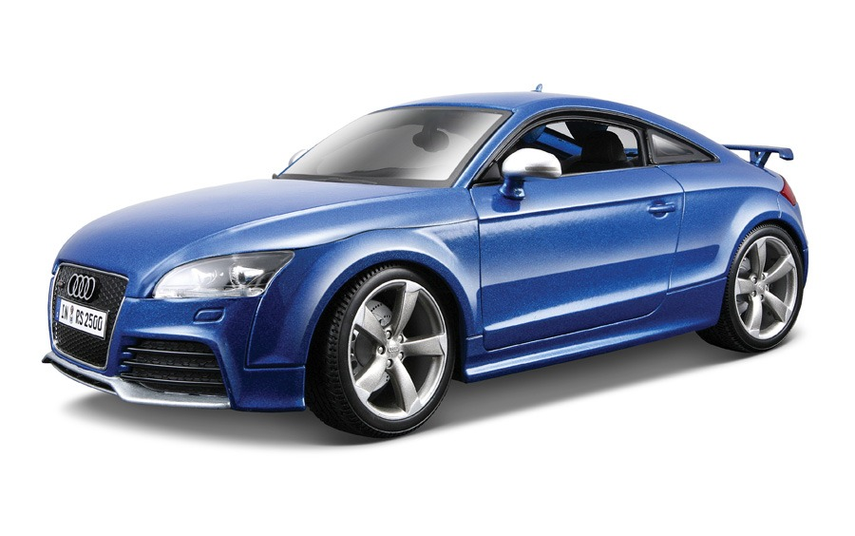
Акцизы
Папа сказал, что акциз - это налог, который платится за определенные товары. Сейчас я вам расскажу.
Каждый день папа заправляет машину, бензин тоже облагается акцизом.
На день рождения мамы мы покупали вино, которое тоже облагалось акцизом.
Родители купили машину, и за неё они заплатили акциз.

Slide 6
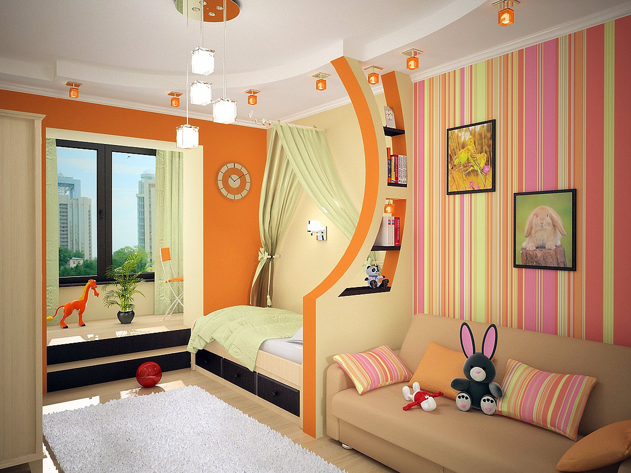
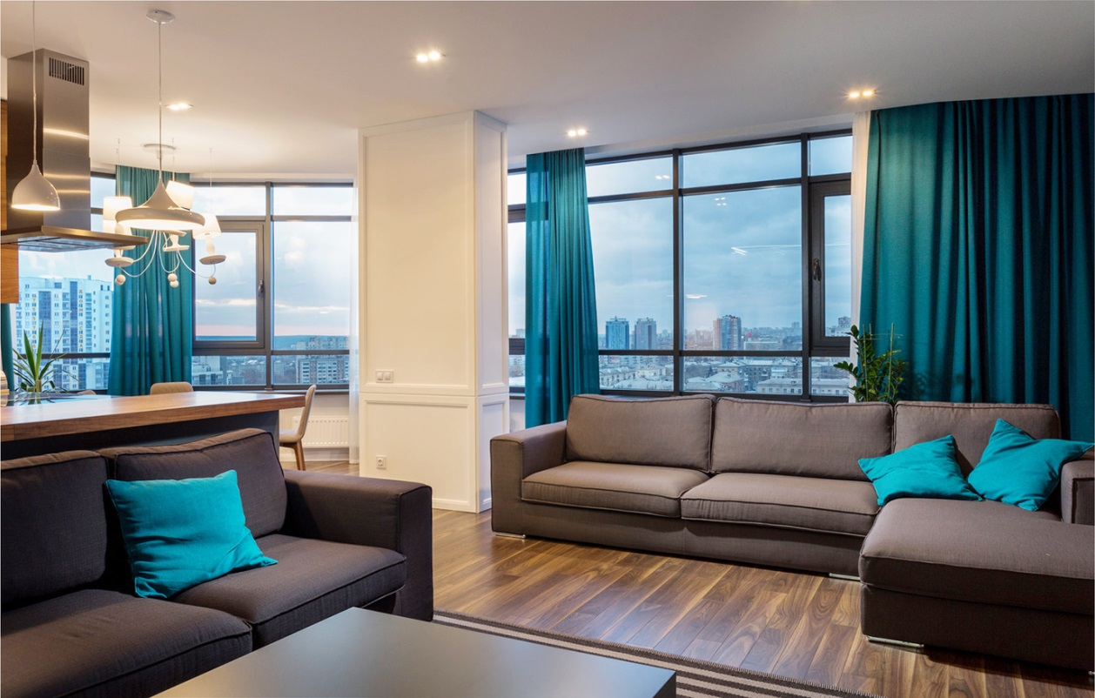
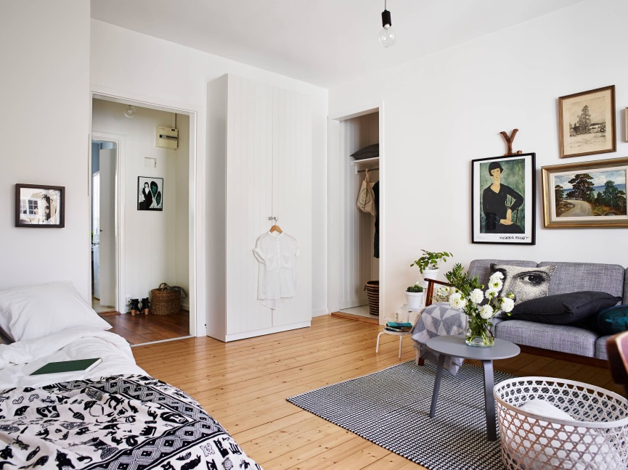
Налог на имущество
Недавно мы переехали в новую квартиру! И теперь каждый год мы будем платить за нее налог.

Slide 7
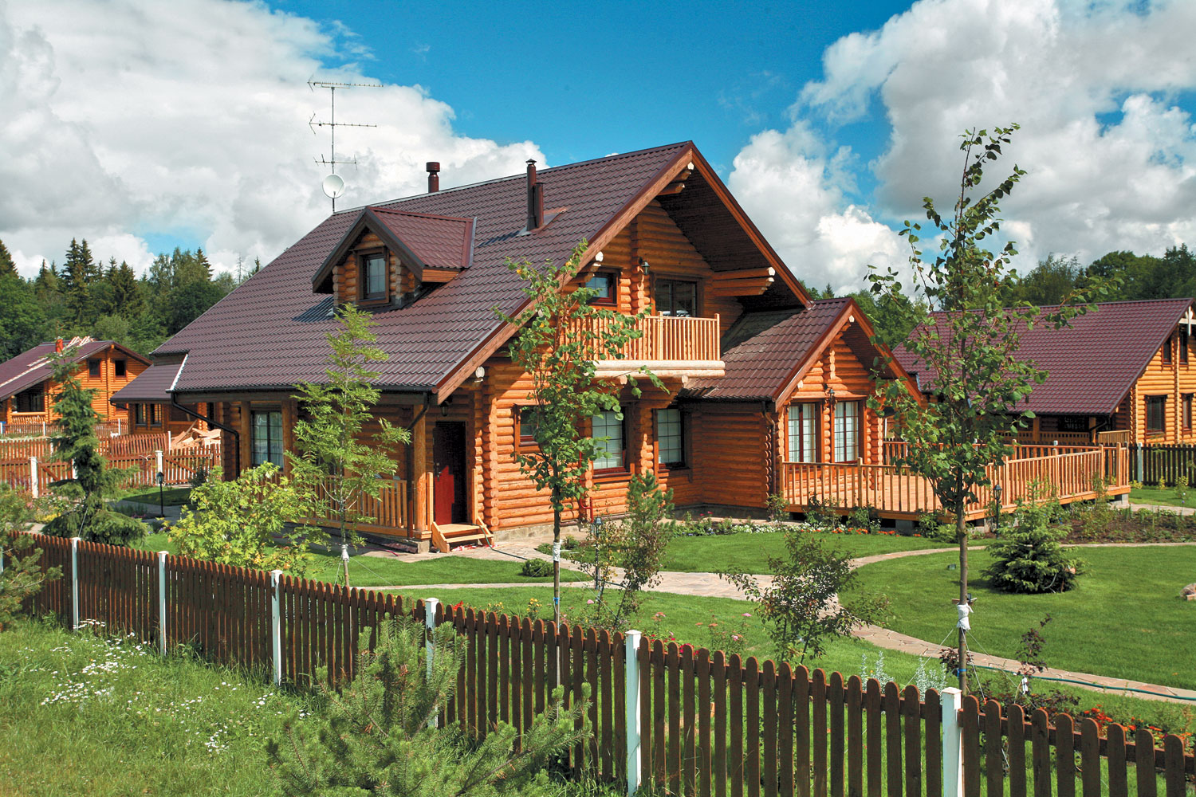
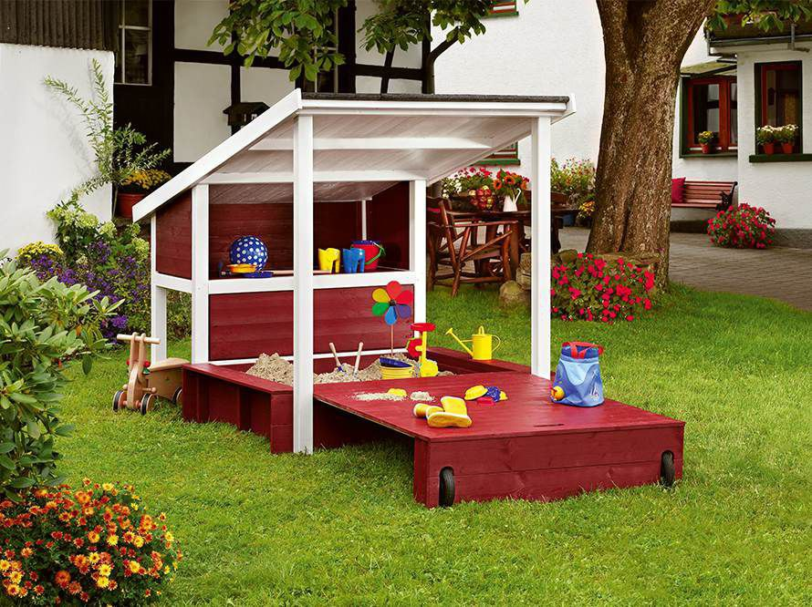
Земельный налог
На выходных мы ездили к бабушке на дачу. Она сказала, что ей пора платить налог на земельный участок.

Slide 8
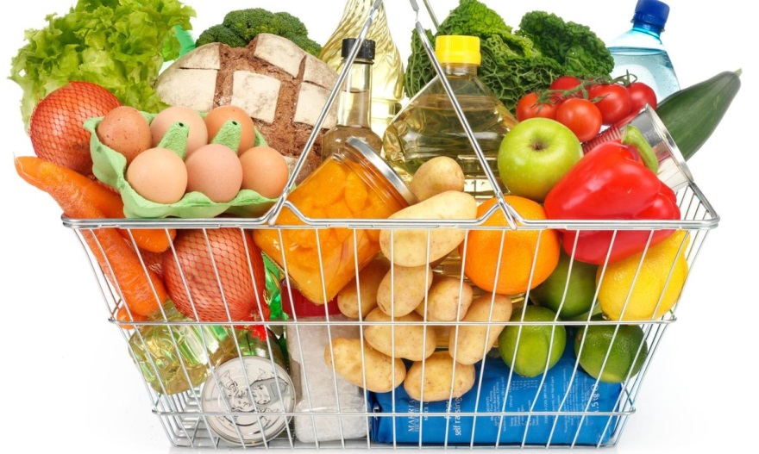
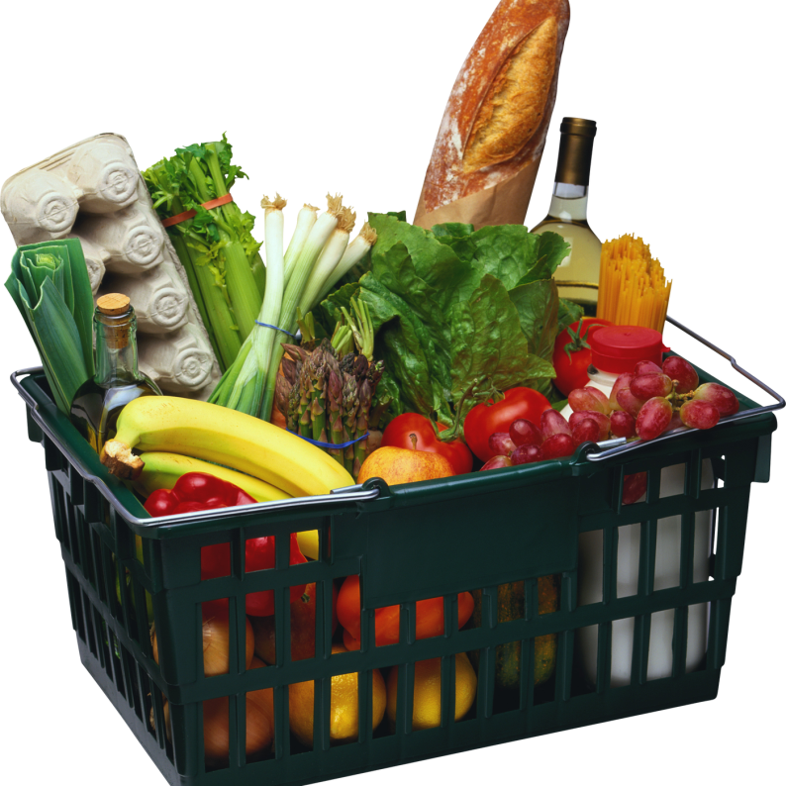
НДС (Налог на добавленную стоимость)
Мама сказала, что НДС мы оплачиваем почти при каждой покупке в магазине.

Slide 9
Теперь я расскажу о том, что мы получаем от государства за счёт уплаты налогов

Slide 10


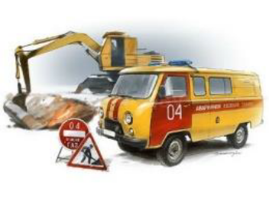



Бесплатная
медицина
Дороги, мосты,
Благоустройство
города
Обороноспособность
страны
Что мы получаем
от государства
Строительство и
содержание
инфраструктуры
ЖКХ
Защита прав
человека и
гражданина
Общественный
порядок и личная
безопасность

Slide 11






Что получаем мы с моими друзьями
благодаря государству
Бесплатные спортивные секции, кружки
Бесплатное дошкольное и
школьное образование
Из бюджета государства выплачиваю заработную плату сотрудникам бюджетных учреждений*
Бесплатный отдых
в детском оздоровительном
лагере
Расходы на образование идут из бюджета
*Бюджетное учреждение –это некоммерческая организация, деятельность которой финансируется из бюджета, для удовлетворения потребностей человека в сферах здравоохранения, образования ,культуры, медицины и пр.

Slide 12



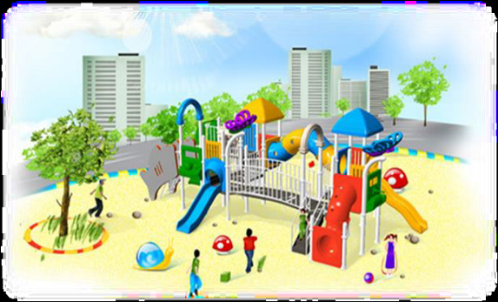
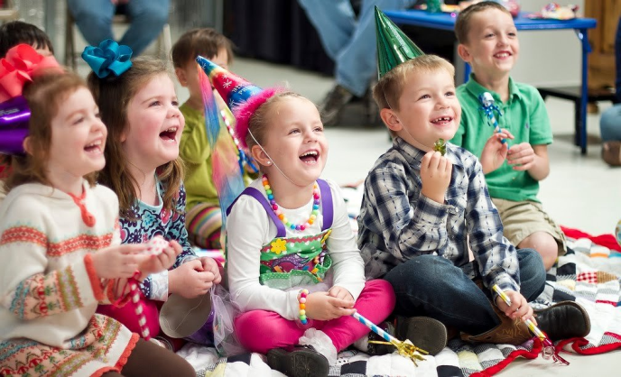
Постройка музеев и театров
Проведение спортивных мероприятий
Государство проводит для детей различные спортивные и праздничные мероприятия, парады и фестивали.
Благоустройство территории
Проведение праздников

Slide 13

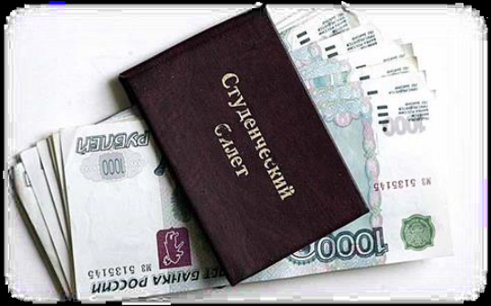
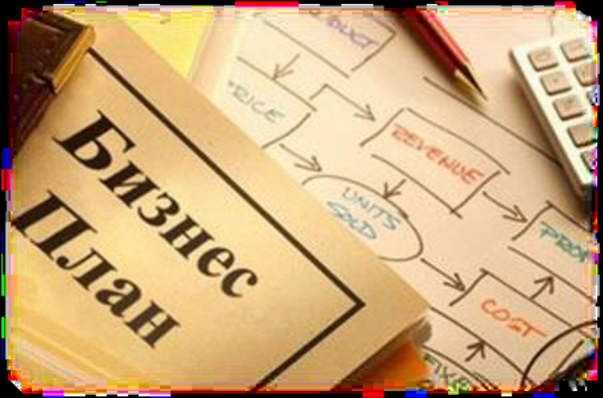
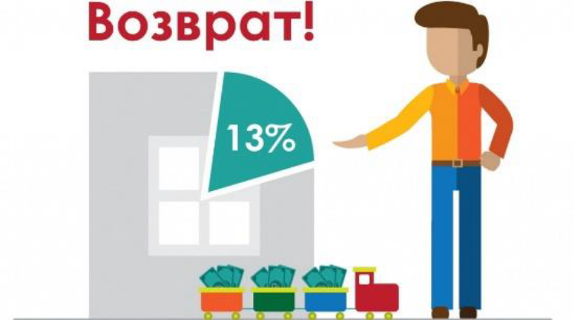

Когда мы закончим школу, мы сможем пойти учиться в университет, получать стипендию и учиться на бюджетном отделении ВУЗа. Если мы захотим получить дополнительное образование или будем обучаются на платной основе в ВУЗе, то родители могут вернуть 13% от суммы, потраченной на обучение.
Бесплатное обучение в ВУЗе
Получение стипендии
Субсидии и гранты от государства
Социальный налоговый вычет по расходам на обучение 13%
Субсидия «Молодая семья»*
*Также можно принимать участие в грантовых конкурсах, а при образовании семьи воспользоваться государственной поддержкой молодых семей за счет субсидирования.

Slide 14


Если все люди будут платить налоги, то наш город и наша страна будут процветать!
Своевременно платите налоги!
И все будут счастливы!

